Slide 1
Презентация проекта
«Прототип программной системы для трекинга чтения»
Выполнила ст. гр. ПРИ-123
Степанова С. Н

Slide 2

Описание предметной области
Современные читатели нередко сталкиваются с трудностями при систематизации информации о прочитанных книгах, ведении личных списков литературы и отслеживании прогресса чтения. При большом количестве произведений становится сложно запомнить, какие книги уже были прочитаны, какие находятся в процессе, а какие планируется прочесть в будущем.
Для решения данной проблемы создаётся программное средство «Книжный трекер», предназначенное для ведения персональной статистики чтения и управления личной библиотекой пользователя.

Slide 3

Цель проекта
Целью разработки является создание программного продукта, который позволит пользователю эффективно управлять своей библиотекой, отслеживать прогресс чтения и анализировать статистику в удобной и наглядной форме.

Slide 4
Задачи проекта
Анализ предметной области
Определение требований к системе
Проектирование структуры данных
Разработка архитектуры приложения
Реализация пользовательского интерфейса
Реализация серверной части
Реализация модуля аналитики
Тестирование системы

Slide 5
Пользователи системы
Преподаватели, библиотекари, блогеры
Родители (для детей)
Любители планировщиков и трекеров привычек
Веб-приложение «Книжный трекер» предназначено для пользователей, которые хотят систематизировать процесс чтения, отслеживать личный прогресс, получать мотивацию и визуализировать статистику.
Регулярные читатели
Любители саморазвития

Slide 6
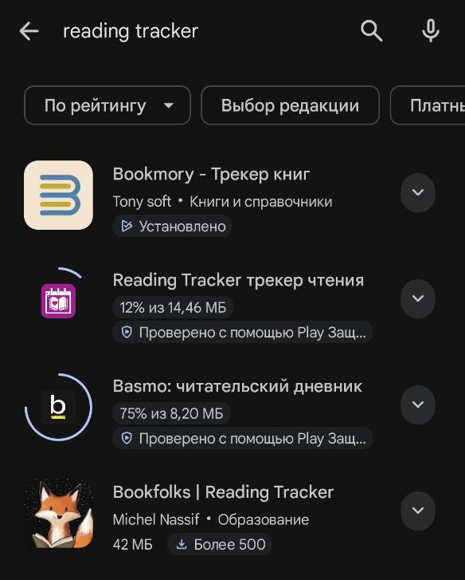
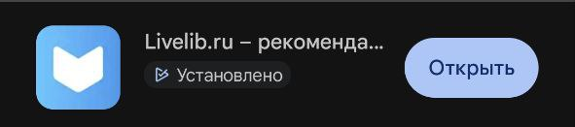
Список аналогов
Livelib
Reading Tracker
Bookmory
Basmo
Бумажный читательский дневник

Slide 7

LiveLib
Livelib — одно из самых популярных приложений и веб-платформ для отслеживания прочитанных книг. По сути, это социальная сеть для книголюбов, где пользователи могут ставить оценки книгам, подписываться друг на друга, просматривать рейтинги и рецензии других читателей.

Slide 8
Функциональные возможности:
учёт статуса книги (прочитано, читаю сейчас, хочу прочитать, не дочитала);
возможность выставления оценок и написания рецензий;
создание подборок и отслеживание целей по количеству прочитанных книг за год;
просмотр книг конкретного автора, сгруппированных по циклам, году издания и хронологии;
добавление цитат из книг.

Slide 9
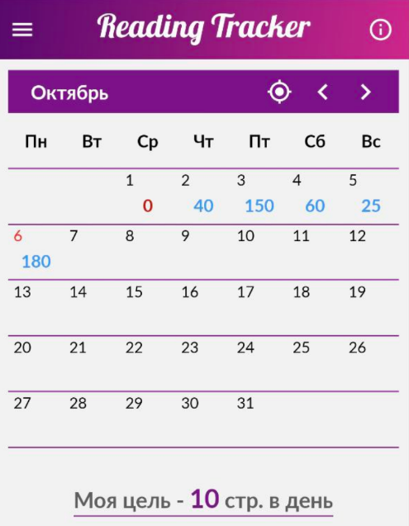
Reading Tracker
Приложение, ориентированное именно на отслеживание прогресса чтения. Позволяет пользователю фиксировать количество прочитанных страниц и завершённых книг.
Функциональные возможности:
1. отметка прочитанных страниц;
2. ведение списка книг и статуса их прочтения.

Slide 10
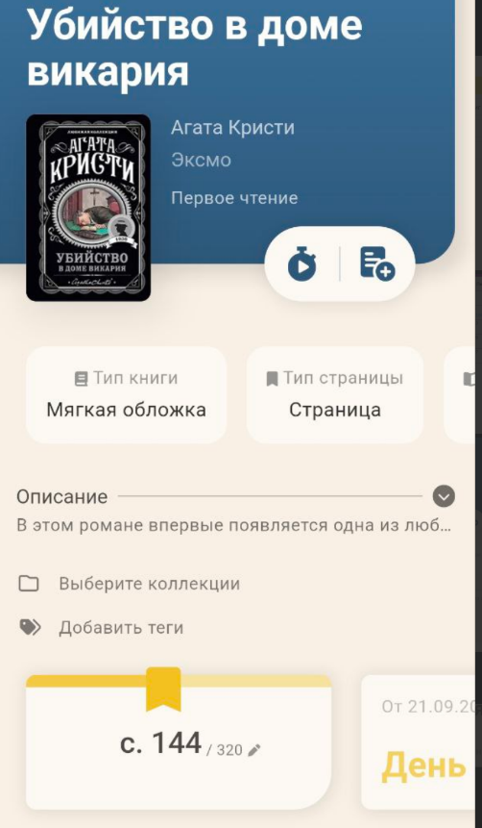
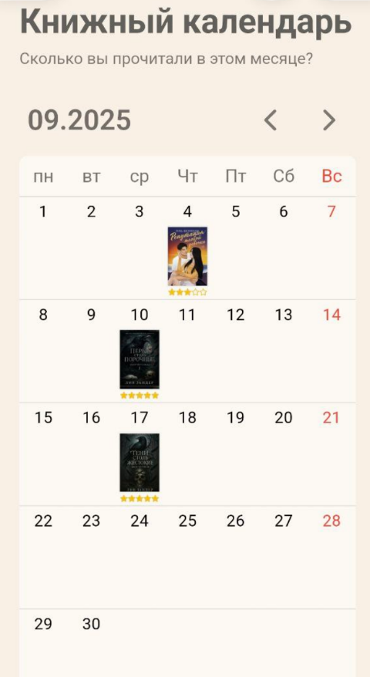
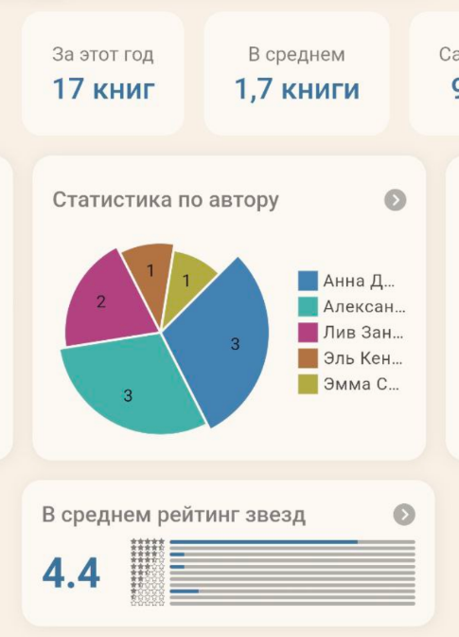
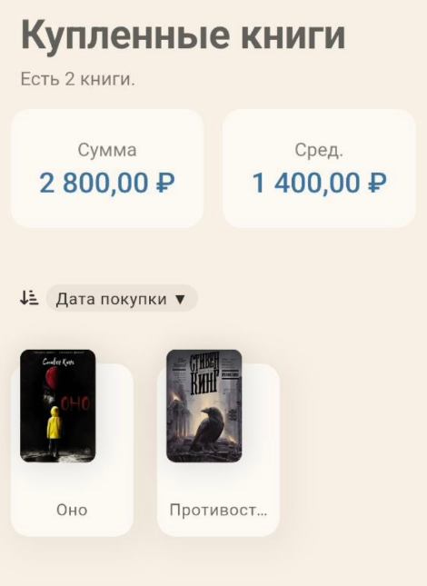
Bookmory
Bookmory — приложение с широким функционалом для детального трекинга чтения и анализа статистики.
Функциональные возможности:
учёт количества прочитанных страниц, минут и процентов;
выбор типа книги (бумажная, электронная, аудиокнига);
ведение книжного календаря;
подробная статистика по жанрам, авторам, страницам, издательствам, типам книг, потраченным деньгам и времени;
возможность добавления заметок и комментариев.

Slide 11
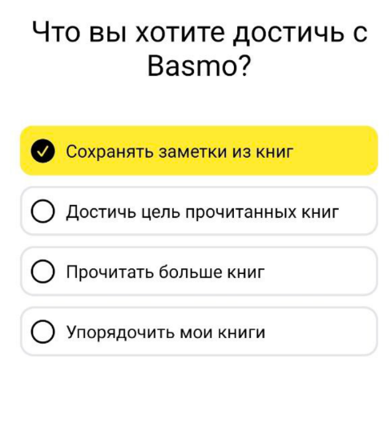
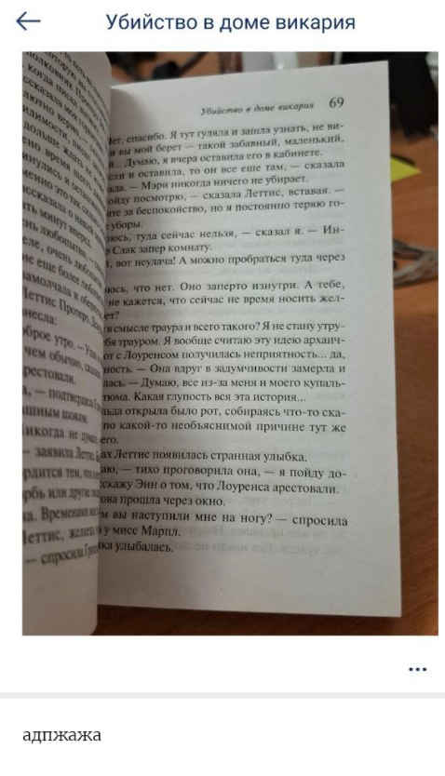

Basmo
Basmo — мобильное приложение для мотивации чтения и ведения личных заметок. Отличается простотой и визуальной составляющей.
Функциональные возможности:
отслеживание времени чтения;
добавление фотографий страниц с комментариями;
возможность записывать впечатления после чтения.

Slide 12

Бумажный читательский дневник
Традиционный вариант ведения учёта чтения в бумажной форме (тетрадь, блокнот). Пользователь может самостоятельно записывать книги, оценки и впечатления.
Преимущества:
полная кастомизация под личные предпочтения;
отсутствие зависимости от приложений и устройств.

Slide 13
Сравнительная таблица
Название | Учет страниц | Учет времени | Статистика | Добавление заметок | Учет затрат | Современный интерфейс
LiveLib | нет | нет | да | Да | нет | да
Reading Tracker | да | нет | нет | нет | нет | нет
Bookmory | да | да | да | да | да | да
Basmo | нет | да | нет | да | нет | да
Бумажный дневник | да | да | нет | да | да | нет

Slide 14

Спасибо за внимание!

